Slide 1
Zbiorniki wodne i zadrzewienia śródpolne bogactwem środowiska przyrodniczego
Gościnnej Wielkopolski
Krzysztof Kujawa i Zdzisław Bernacki
Instytut Środowiska Rolniczego i Leśnego PAN
Miejska Górka, 4 marca 2016

Slide 2
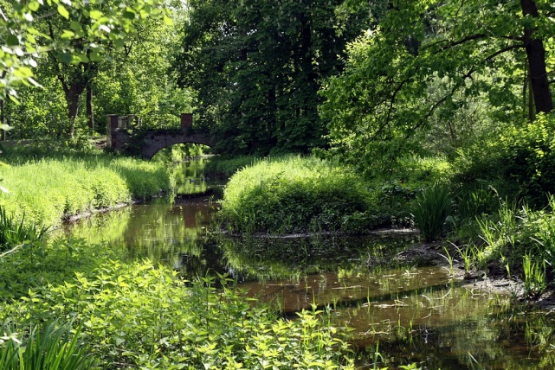
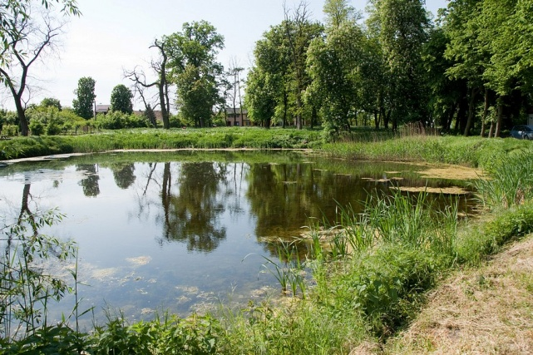
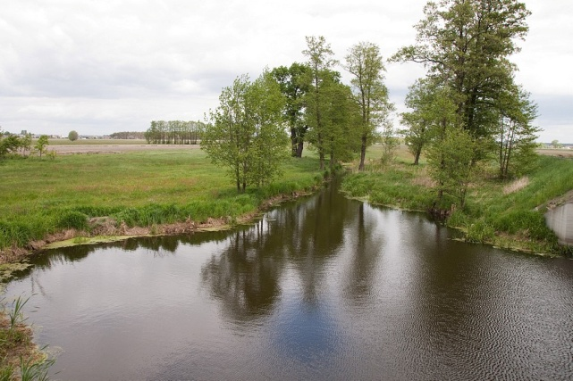
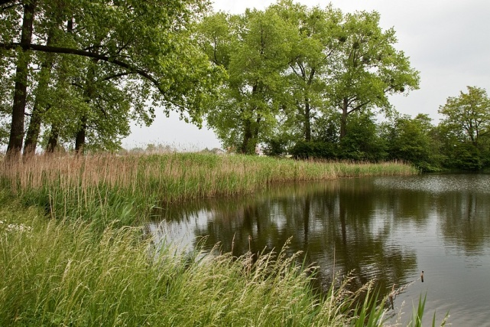
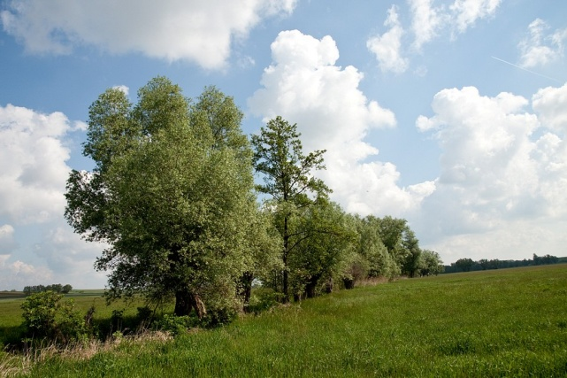
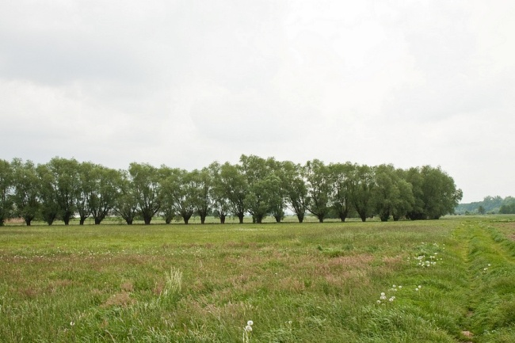
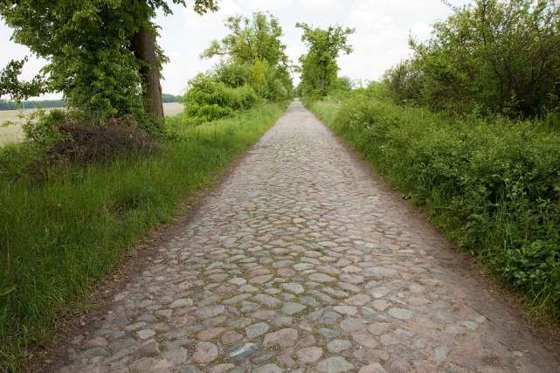
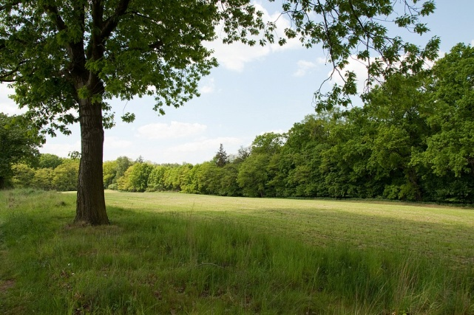
Zbiorniki wodne
Zadrzewienia
śródpolne

Slide 3
Zbiorniki wodne
Dlaczego są ważne ?

Slide 4
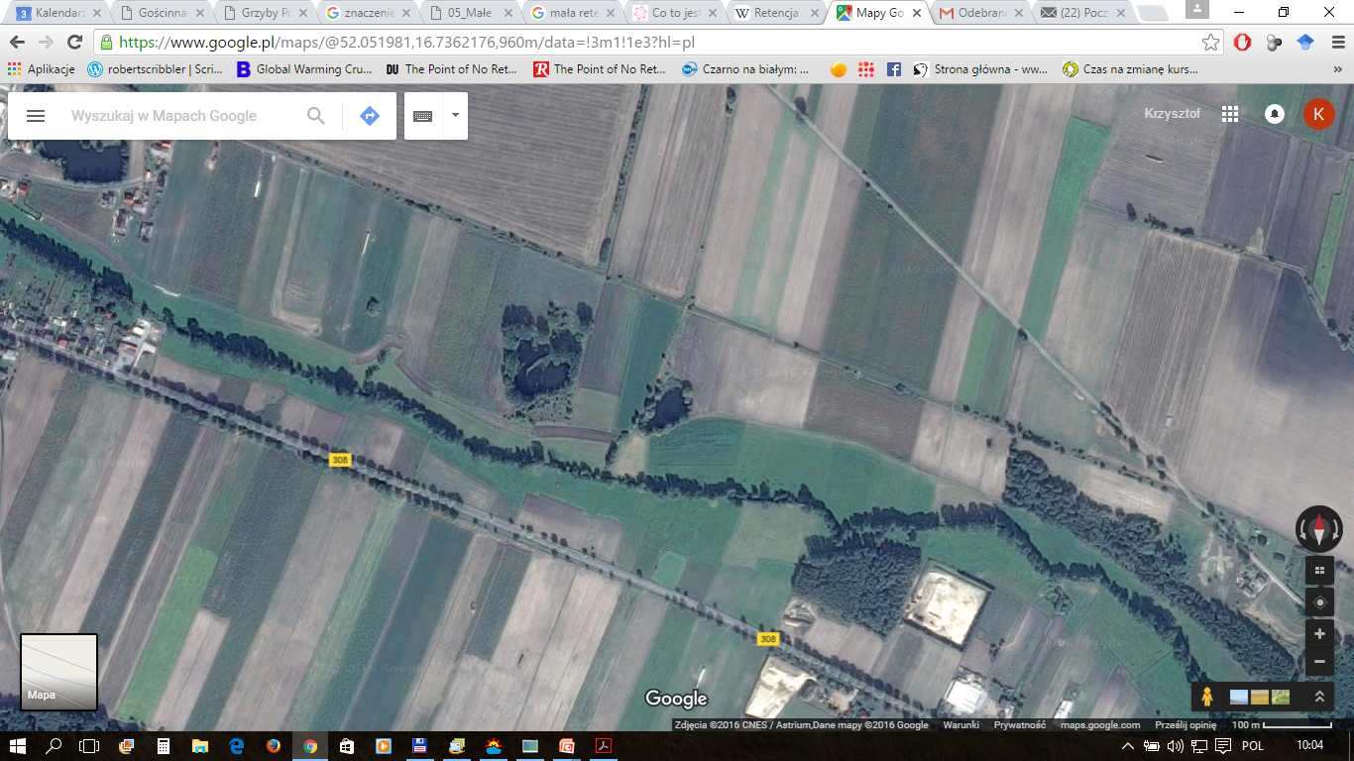
Dlaczego zbiorniki wodne są cenne?
ODPŁYW

Slide 5
Dlaczego zbiorniki wodne są cenne?
Umożliwiają zarządzanie wodą w krajobrazie
Poprawiają bilans wodny
(retencja)
ODPŁYW
Zmniejszają odpływ

Slide 6
Dlaczego zbiorniki wodne są cenne?
Umożliwiają kontrolę jakości wody w krajobrazie
Azotany, fosforany i in.
ODPŁYW
Azotany, fosforany i in.

Slide 7
Dlaczego zbiorniki wodne są cenne?
Umożliwiają kontrolę jakości wody w krajobrazie
Poprawiają jakość wody
w ciekach
ODPŁYW
„Pułapki” dla zanieczyszczeń

Slide 8
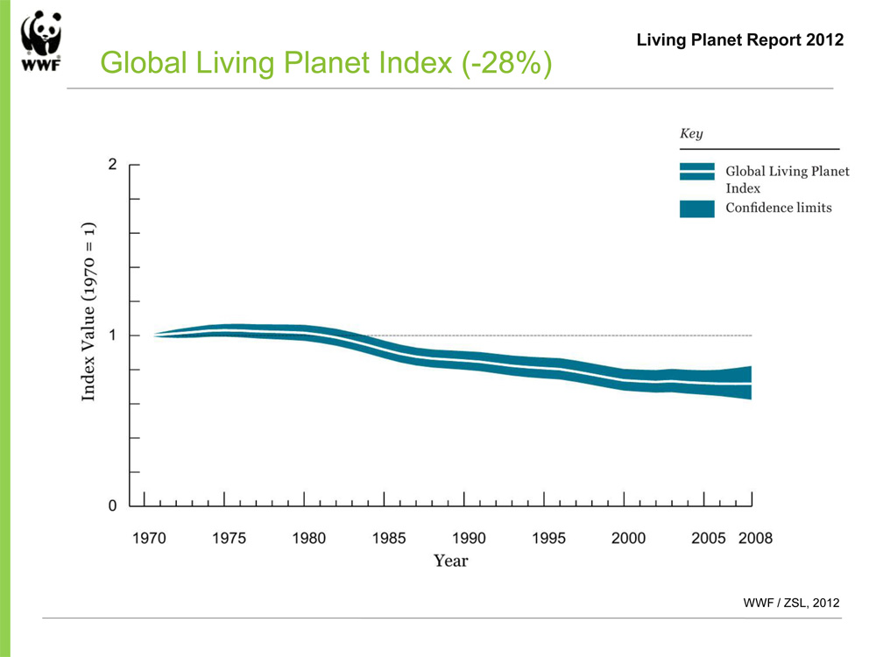
Dlaczego zbiorniki wodne są cenne?
Stan różnorodności biologicznej Ziemi
na podstawie danych o zwierzętach kręgowych
7000 populacji , 2500 gatunków kręgowców
2
1
0
Indeks różnorodności
1970 1975 1980 1985 1990 1995 2000 2005 2008

Slide 9
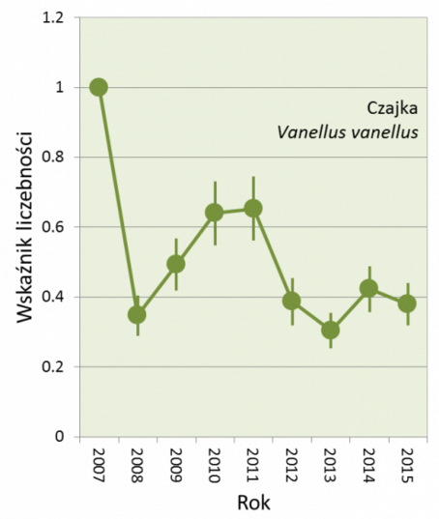
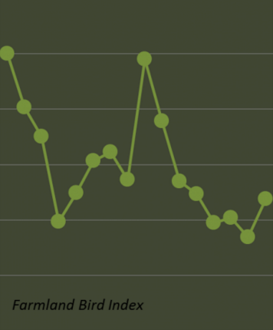
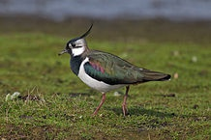
Dlaczego zbiorniki wodne są cenne?
Zmiany liczebności czajki i ptaków krajobrazu rolniczego (FBI)
w Polsce w XXI w (wg GIOŚ)
1,2
1,0
0,8
0,6
0,4
0,2
0,0
1,05
1,00
0,95
0,90
0,85
0,80
0,75
FBI – 22 gatunki
Fot. A. Tepte

Slide 10
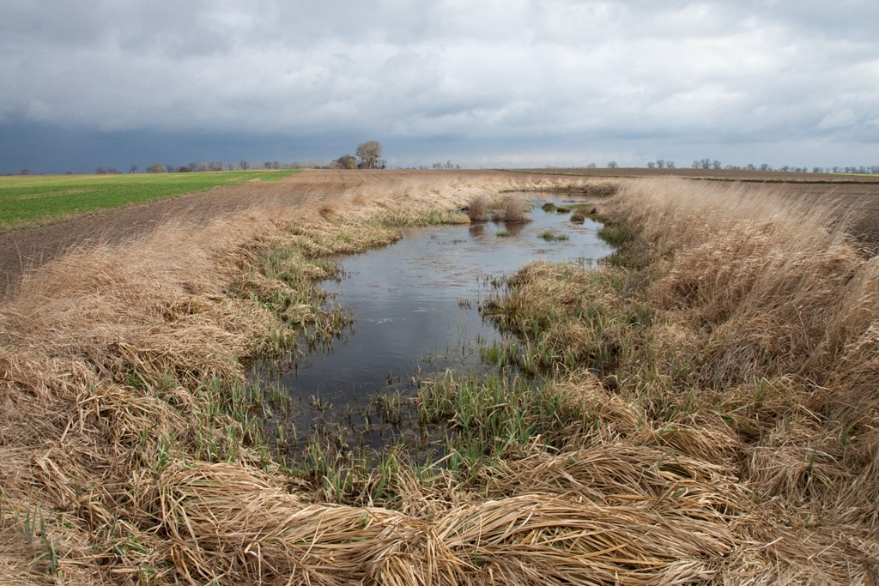
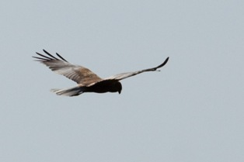
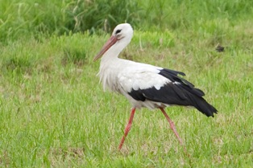
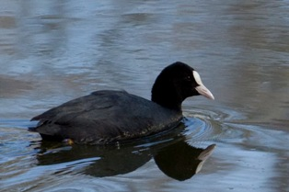
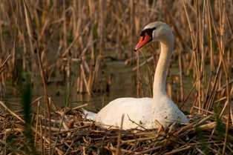
Dlaczego zbiorniki wodne są cenne?
Lokalna ostoja różnorodności biologicznej
Pomorze Zachodnie:
37 zbiorników 0,1-4,5 ha
572 par
54 gatunki, 20 – wodno-błotnych!
Surmacki 1998

Slide 11
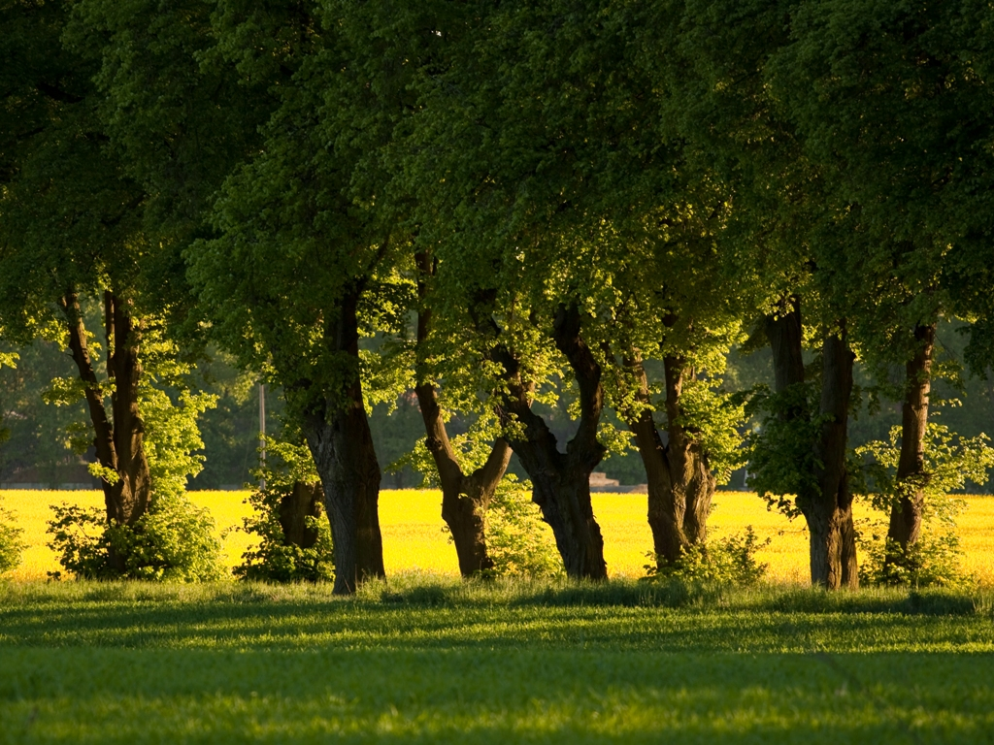
Zadrzewienia…? Ale po co?

Slide 12
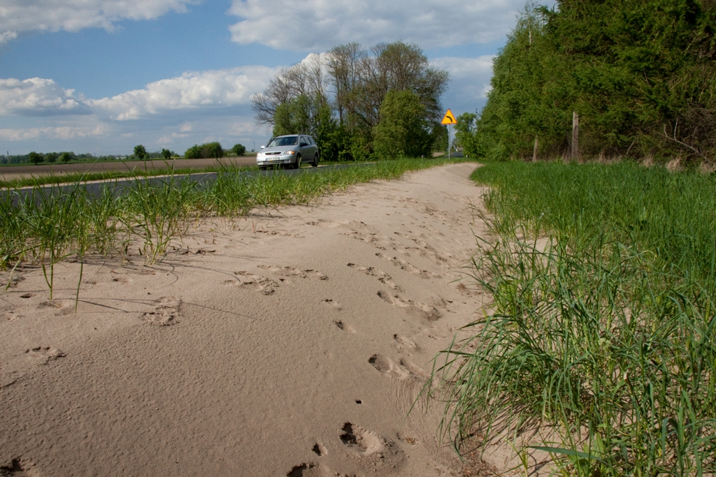
Dlaczego zadrzewienia śródpolne są cenne?
Osłabiają wiatr

Slide 13
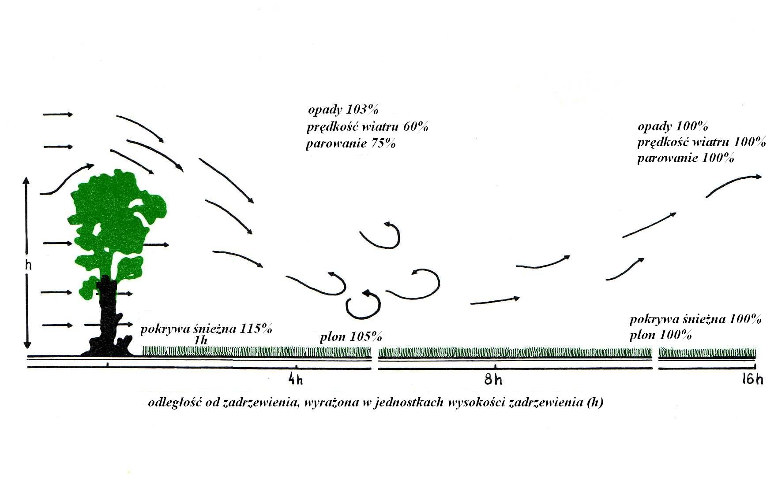
Dlaczego zadrzewienia śródpolne są cenne?
Wpływ zadrzewień na parametry pogody i plon
Opady | 103% | 100%
Wiatr | 60% | 100%
Parowanie | 75% | 100%
H
Śnieg 115% Plon 105%
4H 8H 16H
Odległość od zadrzewienia – wyrażona poprzez H

Slide 14
Dlaczego zadrzewienia śródpolne są cenne?
Ponieważ ograniczają rozprzestrzenianie się
zanieczyszczeń obszarowych

Slide 15
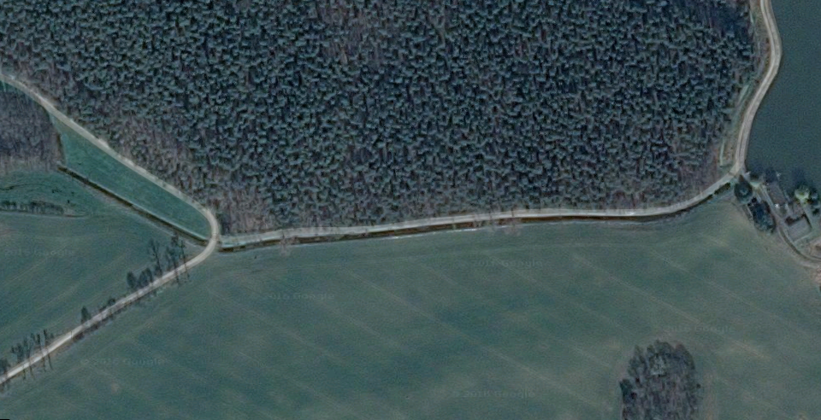
Dlaczego zadrzewienia śródpolne są cenne?
Ponieważ ograniczają rozprzestrzenianie się
zanieczyszczeń obszarowych
Azotany, fosforany, pestycydy

Slide 16
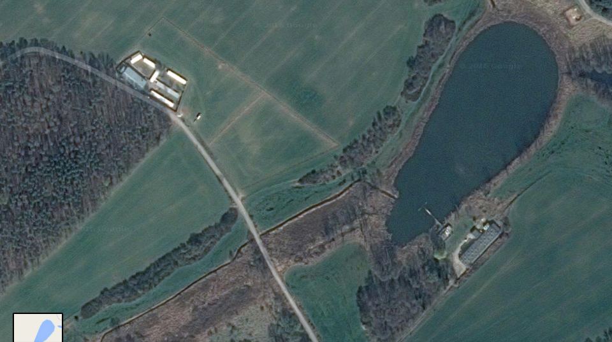
Dlaczego zadrzewienia śródpolne są cenne?
Ponieważ ograniczają rozprzestrzenianie się
zanieczyszczeń obszarowych
Azotany, fosforany, pestycydy

Slide 17
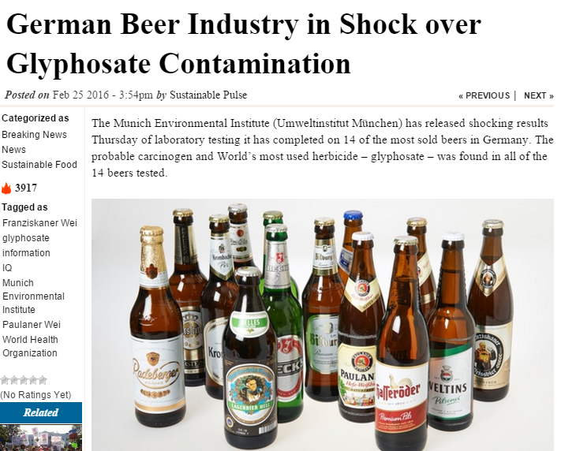
Dlaczego zadrzewienia śródpolne są cenne?
Augustiner Helles – 0,46 μg/l Hasseröder Pils – 29,74 μg/l

Slide 18
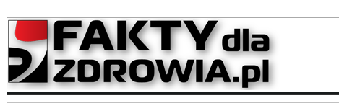
Glifosat obecny w moczu mieszkańców miast z 18 państw (w Polsce – 70%)
Udział w zwiększonym ryzyku zachorowań na raka sutka
Konieczność ograniczenia stosowania
Konieczność ograniczenia rozprzestrzeniania się

Slide 19
Dlaczego zbiorniki wodne są cenne?
Zmiany liczebności czajki i ptaków krajobrazu rolniczego (FBI)
w Polsce w XXI w (wg GIOŚ)
1,2
1,0
0,8
0,6
0,4
0,2
0,0
1,05
1,00
0,95
0,90
0,85
0,80
0,75
FBI – 22 gatunki

Slide 20
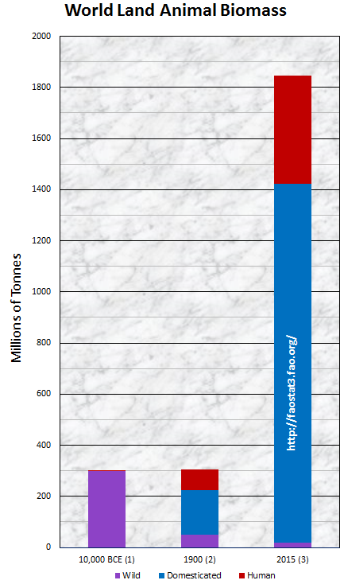
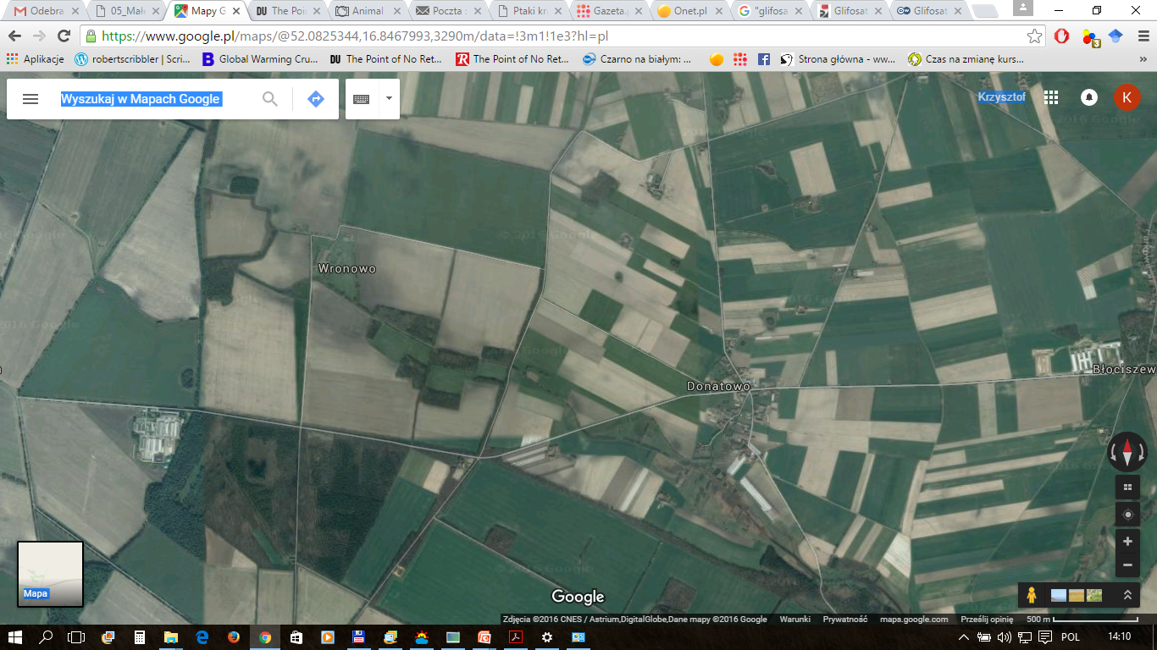
Dlaczego zadrzewienia śródpolne są cenne?
2,0
1,8
1,6
1,4
1,2
1,0
0,8
0,6
0,4
0,2
0,0
Namiastka lasów – lokalne „ostoje” przyrody (wyspy leśne w „oceanie” pól
Zwierzęta dziko żyjące
Zwierzęta hodowlane
Człowiek
10000 pne 1900 2015
wg Paul Chefurka 2015

Slide 21
Ale nie tylko kwestie etyczne
Praktyczne także!
Tzw. ekosystemowe usługi „świadczone” przez zadrzewienia

Slide 22
Zagęszczenie owadów zimujących (os./m²) na polach uprawnych, ekotonie polno-leśnym i wewnątrz zadrzewienia (Karg i Kujawa 2006)
A latem redukcja szkodników upraw
~300
~180
~30

Slide 23
Turew
Harpalus rufipes

Slide 24
Zadrzewienie jest
„eksporterem” drapieżników
żerujących na polach uprawnych
Kujawa i in. 2006

Slide 25
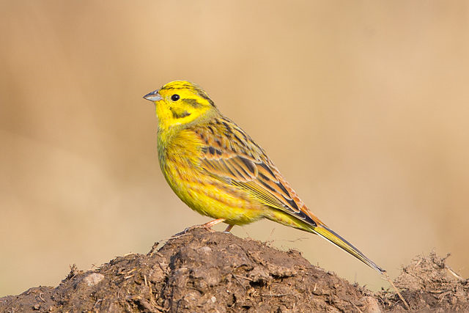
Loty żerowiskowe trznadla
Fot. A. Tepte
Wuczyński i Grzesiak, mat. niepubl.

Slide 26
Zbiorniki wodne
Ile?
Zadrzewienia
śródpolne
Ile?

Slide 27
„Wykorzystanie zasobów przyrodniczych w rozwoju funkcji rekreacyjnych i turystycznych obszaru Gościnnej Wielkopolski”
(Kujawa i in. 2015)
Cele:
ocena wykorzystania zasobów przyrodniczych w turystyce i rekreacji w ramach Lokalnej Strategii Rozwoju
ocena możliwości dalszego rozwoju turystyki i rekreacji
w LGD GW w oparciu o wartości przyrodnicze

Slide 28
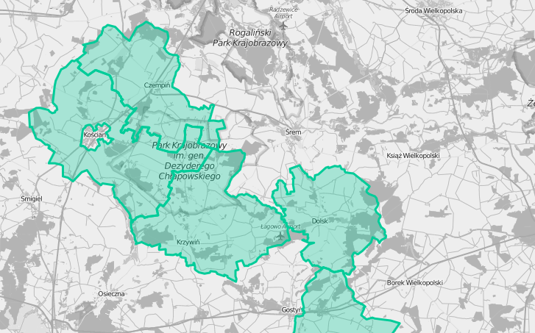
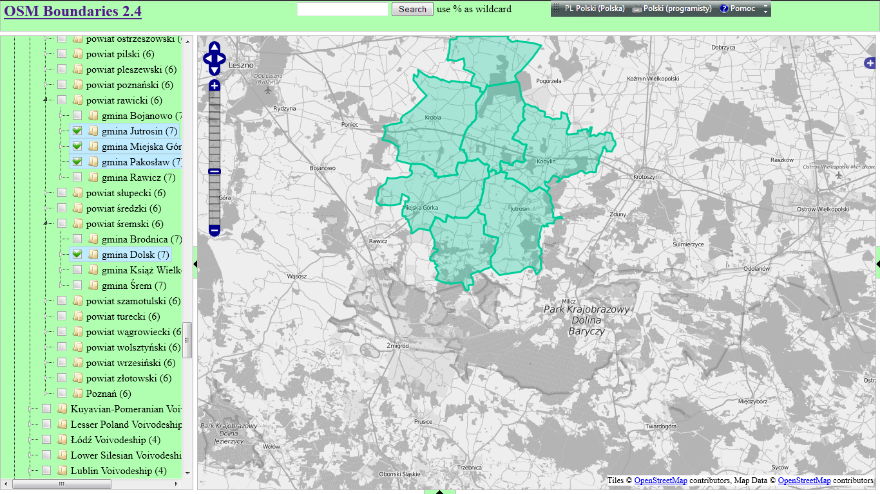
METODYKA
CZEMPIŃ
Analiza materiałów LGD GW
Analiza publikacji
Objazd terenowy
KOŚCIAN
DOLSK
KRZYWIŃ
PIASKI
KROBIA
PĘPOWO
KOBYLIN
MIEJSKA
GÓRKA
JUTROSIN
PAKOSŁAW

Slide 29
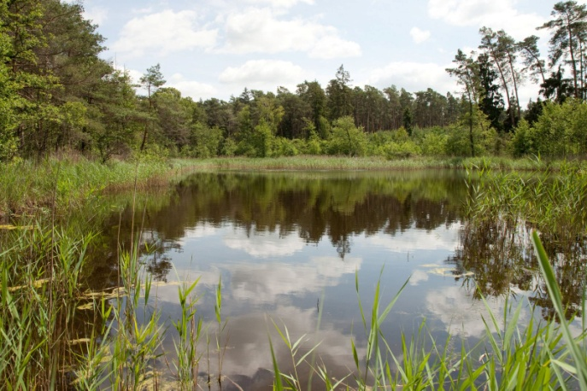
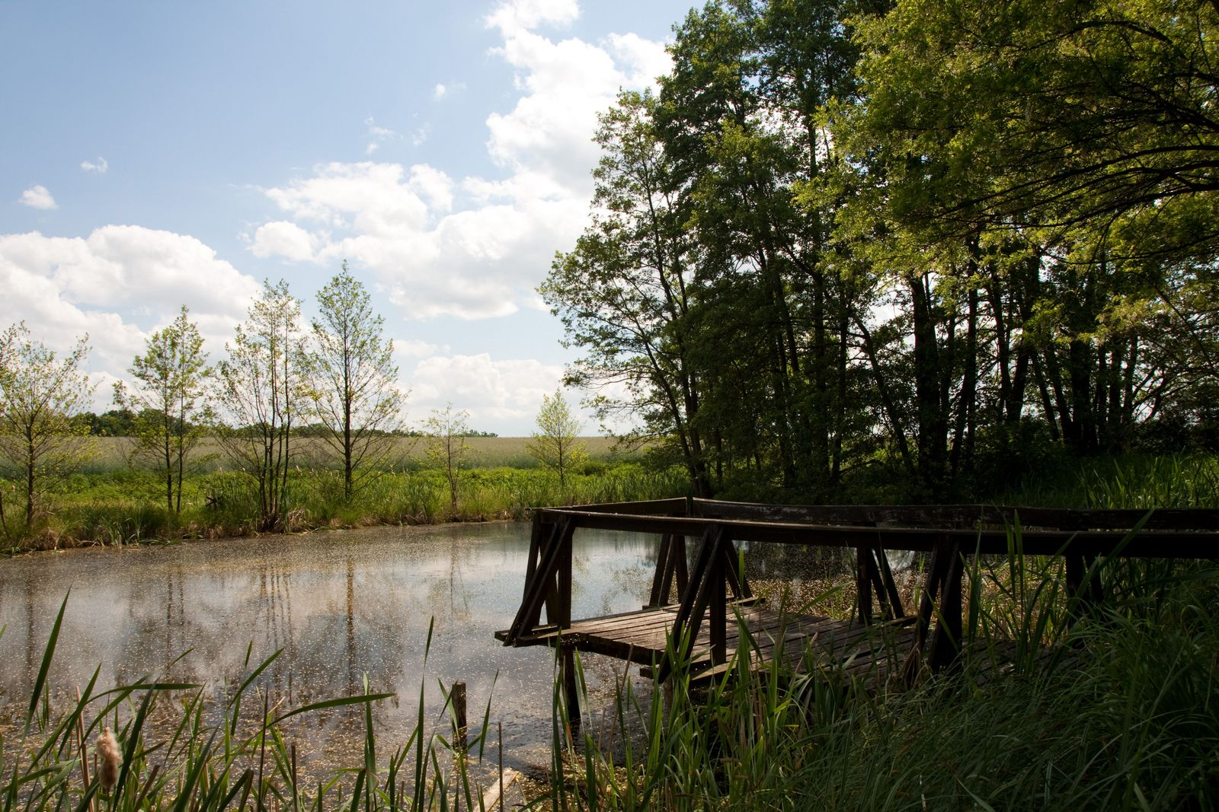
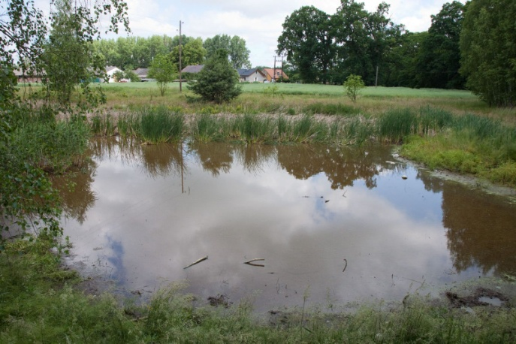
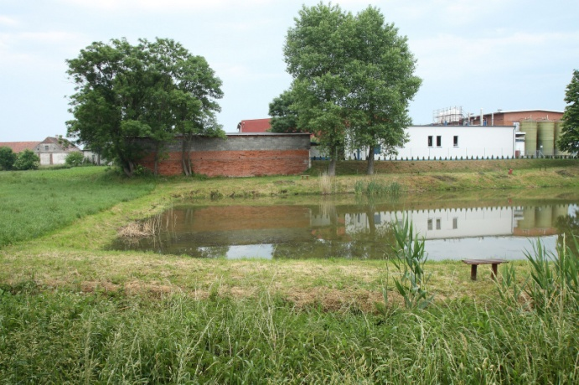
Ocena walorów przyrodniczych (obiekty):
„A” – trzeba zobaczyć „B” – warto zobaczyć
„C” – można zobaczyć „D” – do pominięcia
A
B
Skala naturalności
C
D

Slide 30
Krajobrazy A, B i C – 285 km² (20% LGD GW)

Slide 31
Obiekty, które zobaczyć …
„trzeba” (A) - 19 (8 %)
„warto” (B) - 99 (40 %)
„można” (C) - 126 (52 %)
----------------------------------------
Razem 244

Slide 33
Udział cennych zbiorników wodnych (kolor niebieski), zadrzewień (zielony) i parków (brązowy) wśród obiektów nie objętych ochroną w poszczególnych gminach.

Slide 34
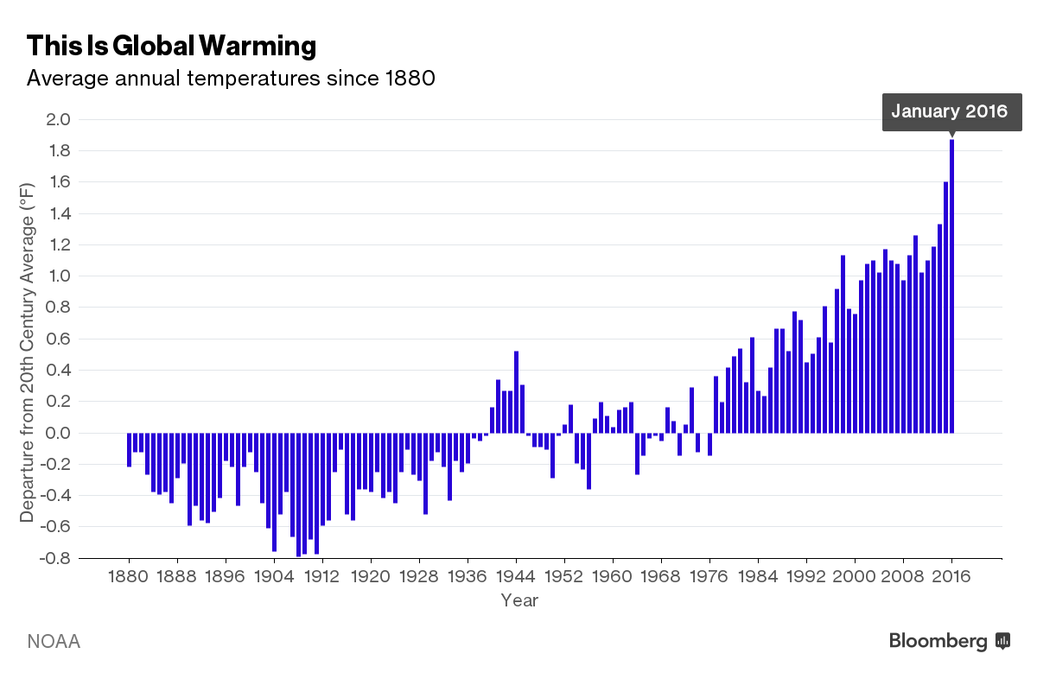
Zadrzewienia, stawki, struktura krajobrazu … w szerszym kontekście

Slide 35
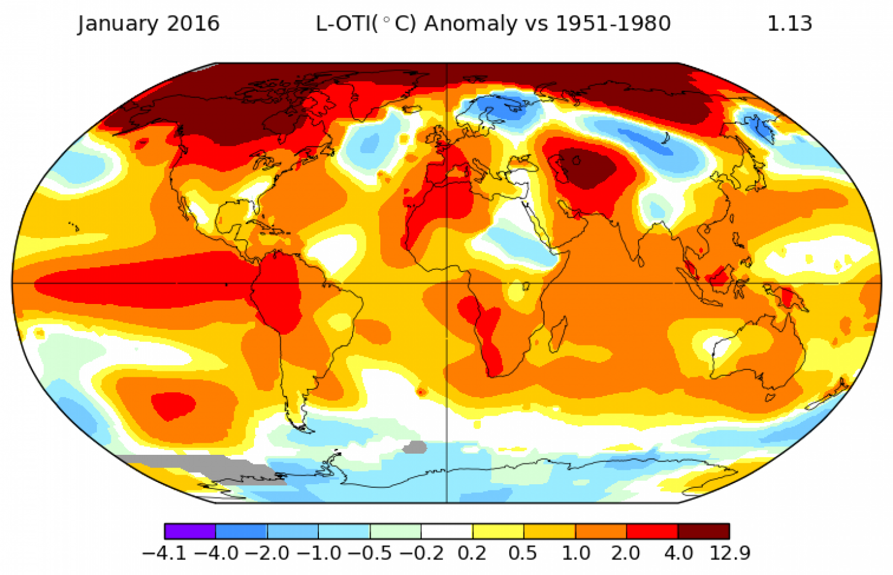
W styczniu 2006 w środku arktycznej zimy temperatura była wyższa o 12º niż średnia i jednocześnie powyżej zera !

Slide 36
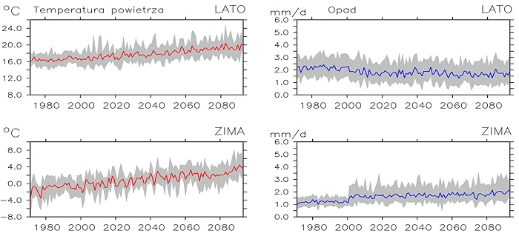
A co z klimatem w przyszłości w Polsce?
Projekt KLIMADA „Opracowanie i wdrożenie strategicznego planu adaptacji dla sektorów i obszarów wrażliwych na zmiany klimatu”
Koordynacja: prof. M. Sadowski

Slide 37
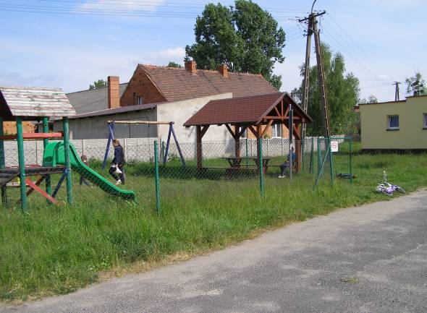
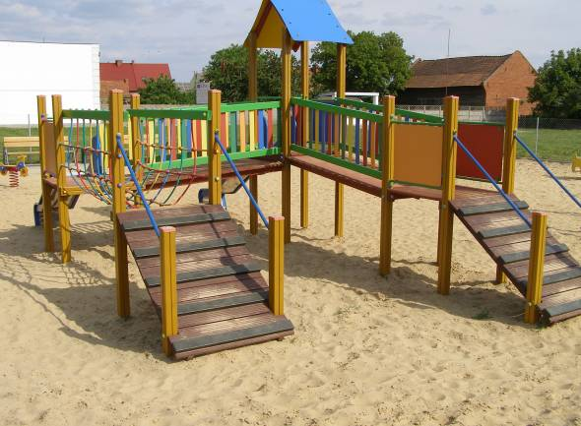
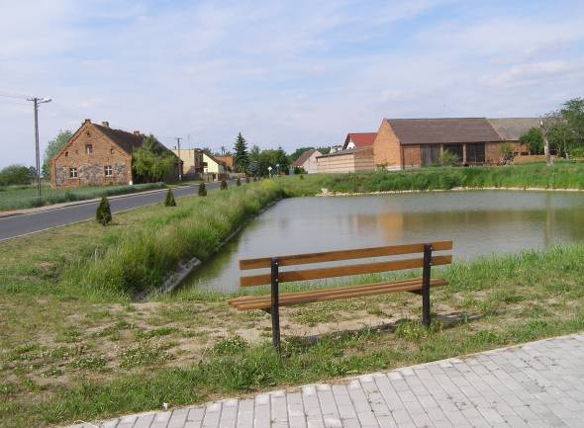
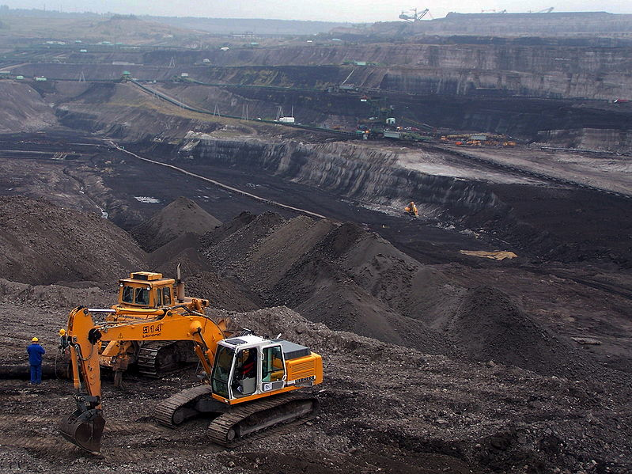
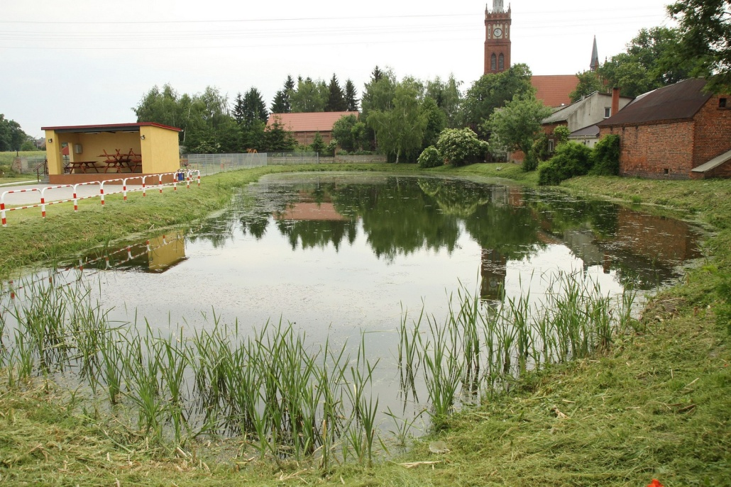
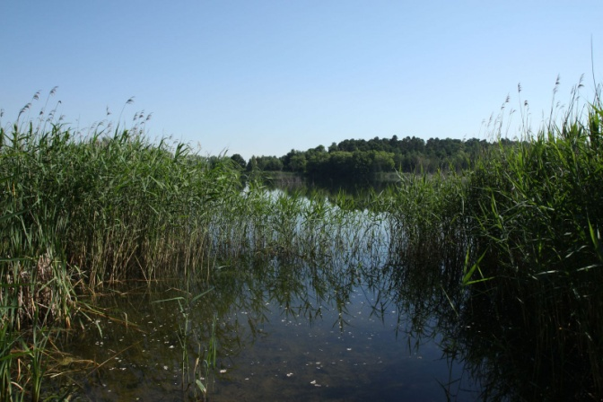
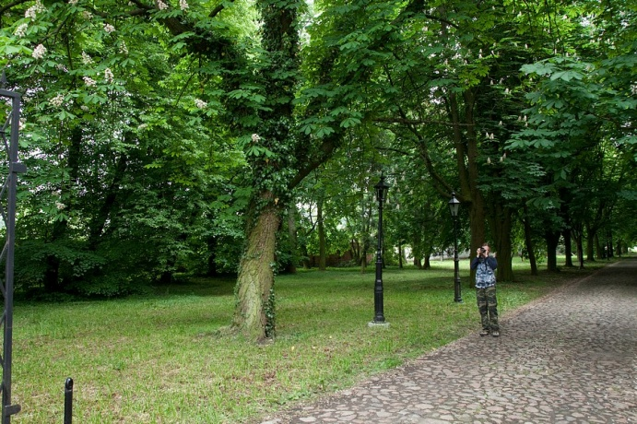
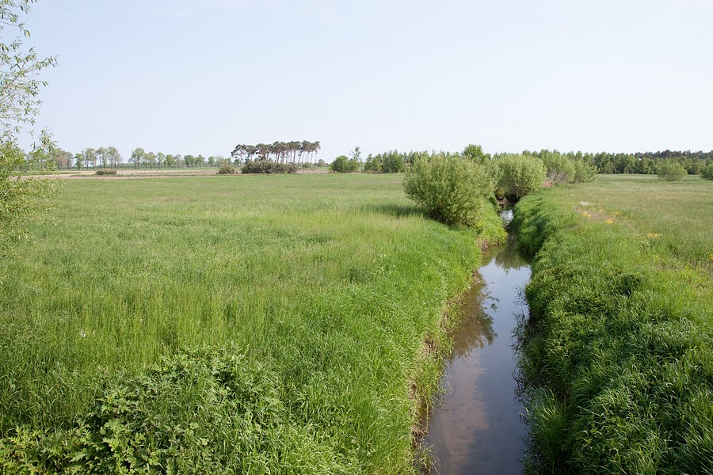
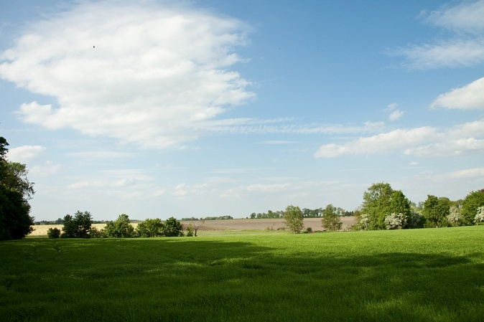
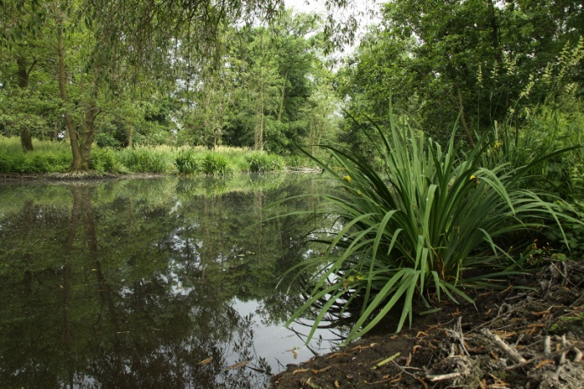
Rozwój zrównoważony ?
Czy raczej przykład naruszania Konstytucji (Art. 5 – o zrównoważonym
wzroście) i innych aktów prawnych dotyczących ochrony
środowiska
Dziękuję za uwagę
Aktywność społeczności - spora!
Adaptacja do zmiany klimatu !
Dobry czas dla rozwoju turystyki i rekreacji?

Slide 38
Podsumowanie
10% LGD GW – obszary wyróżniające się przyrodniczo
120 obiektów cennych obiektów (parków, zadrzewień, zbiorników wodnych)
Znaczenie zadrzewień i zbiorników śródpolnych
  Kontrola odpływu wody
  Kontrola jakości wody
  Łagodzenie susz, silnych wiatrów i erozji gleb
  Ochrona przed słońcem
  Ochrona różnorodności biologicznej - udział w redukcji szkodników upraw
Ogromnie ważne znaczenie zadrzewień i zbiorników w kontekście spodziewanego wzrostu temperatury i pogłębienia deficytu wodnego
PS. Budowa odkrywki węgla brunatnego, degradująca stosunki wodne i jakość wód (silne zasolenie złóż!) jest m. in. w kontekście kłopotów z wodą (w przyszłości – większych!) całkowicie niezrozumiała

Slide 39
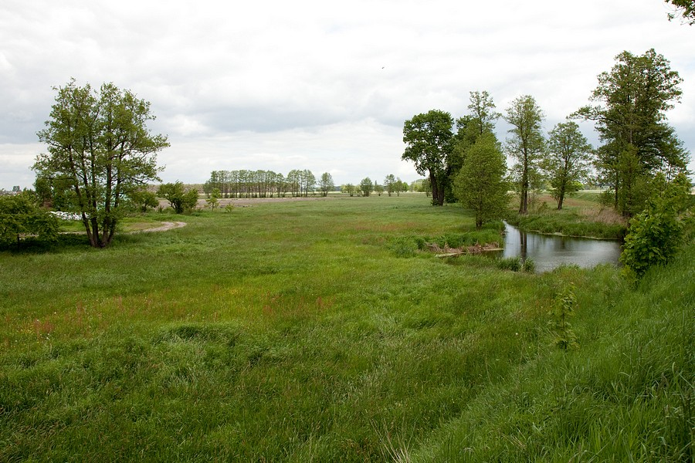
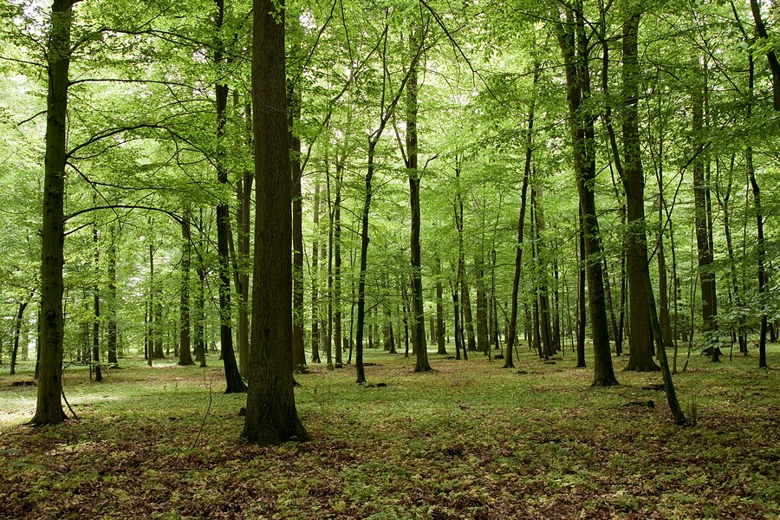
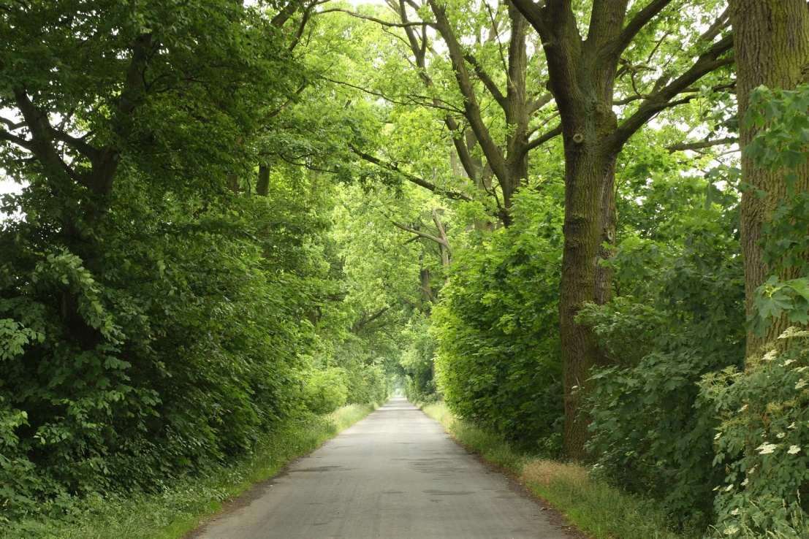

Dziękuję za uwagę!

